Slide 1
ENERGIA ELÉTRICA História, geração e iluminação
Hélio Padilha

Slide 2
História da eletricidade
A História da eletricidade tem seu início no século VI a.C., na Grécia Antiga, quando o filósofo Thales de Mileto, após descobrir uma resina vegetal fóssil petrificada chamada âmbar (elektron em grego), esfregou-a com pele e lã de animais e pôde então observar seu poder de atrair objetos leves como palhas, fragmentos de madeira e penas.
Em 1730, o físico inglês Stephen Gray identificou que, além da eletrização por atrito, também era possível eletrizar corpos por contato (encostando um corpo eletrizado num corpo neutro). Através de tais observações, ele chegou ao conceito de existência de materiais que conduzem a eletricidade com maior e menor eficácia, e os denominou como condutores e isolantes elétricos. Com isso, Gray viu a possibilidade de canalizar a eletricidade e levá-la de um corpo a outro.

Slide 3
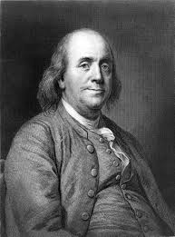
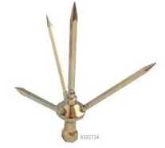
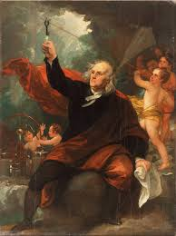
História da eletricidade
Benjamim Franklin
Foram os estudos sobre a natureza elétrica dos raios e a invenção do para-raios que tornaram Franklin famoso e reconhecido nos vários círculos científicos europeus importantes da época. É importante notar que essa descoberta não ocorreu repentinamente após a realização de um experimento, no caso o experimento da pipa proposto em 1752, como os livros didáticos levam a crer. Em vários momentos, Franklin manifestou suas ideias sobre a natureza elétrica dos raios bem antes de propor o experimento da pipa.

Slide 4
Thomas Edison
Conhecido como o “pai” da lâmpada incandescente, Thomas Edison foi o criador e aperfeiçoador de outras invenções essenciais para a vida humana.
O fonógrafo foi uma de suas principais invenções, outra foi o cinetógrafo, que era a primeira câmera cinematográfica do mundo. O equipamento mostrava os filmes que ele criava. Edison também aperfeiçoou o telefone, inventado por Antonio Meucci, e o transformou em um aparelho que funcionava muito melhor e mais eficaz. Aperfeiçoou também a máquina de escrever. Além das citadas grandes contribuições , Edison, também trabalhou em projetos variados, como alimentos empacotados a vácuo, um aparelho de raios X e um sistema de construções mais baratas feitas de concreto.
Em 1888, Thomas fundou a Edison Electric Light Company , em outubro de 1889, a empresa transformou-se em uma potência econômica dominando a época da eletricidade nos Estados Unidos.

Slide 5
Nikola Tesla
Em 1882 deslocou-se para Paris, França para trabalhar como engenheiro na "Continental Edison Company", desenhando aperfeiçoamentos em equipamentos elétricos. Também trabalhou em Lyon.
Tesla mudou-se para os Estados Unidos em 1884, estabelecendo-se em Nova Iorque e tornando-se um assistente do famoso cientista da época Thomas Alva Edison. Após um sério desentendimento com este por não haver recebido um gigantesco bônus prometido por Edison (segundo ele, uma brincadeira) por algumas de suas aplicações, aprimoramentos e descobertas (1886), Tesla perde o emprego e passa por um período difícil, realizando trabalho braçal.
Em 1887, consegue realizar um contrato com um grande investidor e vende sua patente da corrente alternada para George Westinghouse, que convence o governo americano a adotar o modelo-padrão de corrente alternada como meio mais eficiente para a distribuição de energia elétrica, contrariando interesses de seu antigo empregador Thomas Edison.

Slide 6
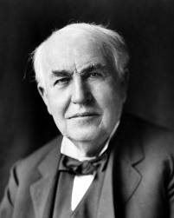
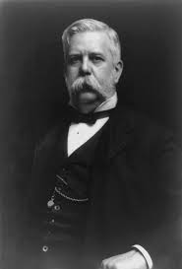
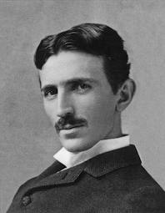
Guerra das Correntes
A Guerra das Correntes (ou Batalha das Correntes) foi uma disputa entre George Westinghouse e Thomas Edison que ocorreu nas duas últimas décadas do século XIX. Os dois tornaram-se adversários devido à campanha publicitária de Edison pela utilização da corrente contínua para distribuição de eletricidade, em contraposição à corrente alternada, defendida por Westinghouse e Nikola Tesla.
X
Edison
Westinghouse
Tesla

Slide 7
Edison X Tesla
No passado houve muita disputa entre Edison e Tesla principalmente em um padrão de distribuição de energia, enquanto Edison defendia a corrente contínua (CC), Tesla propôs (além da Torre de Energia Sem Fio) a corrente alternada (CA).
Para o padrão do americano deveríamos ter regeneradores de energia a cada 2 ou 4 quilômetros e por conta dessa perda tremenda o diâmetro dos fios era imenso e chegava ao limite tendo que para isso ser utilizados vários fios.
Para o sérvio (Tesla era sérvio) uma nova abordagem de corrente alternada permitiram cabos mais finos e sem qualquer regenerador de energia no meio, o que tornou simples e barata a distribuição de energia.

Slide 8
Fontes de geração de Energia Elétrica
Usina Hidroelétrica
É a fonte de energia elétrica mais utilizada no Brasil. Essa modalidade de geração utiliza a força das águas dos rios para girar as pás das turbinas, que faz com que os geradores de eletricidade funcionem.
Apesar de ser considerada uma matriz limpa, a hidroelétrica tem alguns pontos que são discutidos.
Isso se deve primeiro pela degradação do meio ambiente, muitas vezes de matas nativas para a construção da barragem, e em segundo pelos reservatórios que normalmente alagam áreas com vegetação, causando a morte dessas árvores que liberam CO2 na atmosfera.

Slide 9
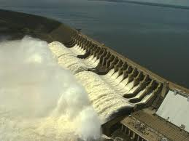
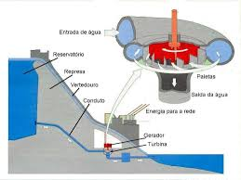
Fontes de geração de Energia Elétrica

Slide 10
Fontes de geração de Energia Elétrica
Usinas Termelétricas
A eletricidade gerada a partir de usinas térmicas é a mais utilizada em todo mundo. Elas se utilizam de combustíveis como carvão, gás e óleo combustível para gerar energia a partir da produção de calor proveniente da queima desses combustíveis, que aquece a água dentro de um sistema, gerando vapor. A energia desse vapor faz com que as pás das turbinas se movimentem, ativando os geradores de eletricidade.

Slide 11
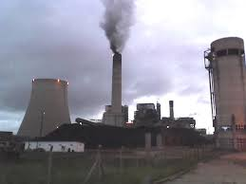
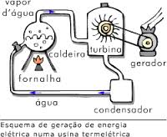
Fontes de geração de Energia Elétrica

Slide 12
Fontes de geração de Energia Elétrica
Usinas Termonucleares
A eletricidade gerada nas usinas nucleares é feita por meio de material radioativo, como o urânio enriquecido.
O processo de geração de energia nuclear é igual ao da térmica.
O resíduo nuclear é radioativo, e após sua vida útil precisa ser descartado. Não há uma maneira de eliminar esse material radioativo, apenas de armazenar.

Slide 13
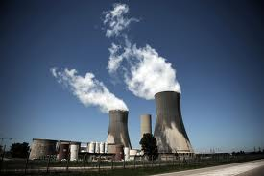
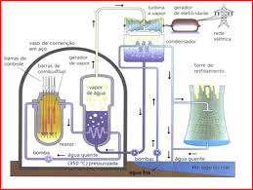
Fontes de geração de Energia Elétrica

Slide 14
Fontes de geração de Energia Elétrica
Energia Solar
As novidades no setor de geração ficam por conta dos mecanismos de geração de energia limpos.
Alguns já existem há vários anos, mas somente têm ganhado notoriedade nos dias atuais.
Entre eles está a energia solar, gerada pela conversão dos raios solares a partir da tecnologia das células fotovoltaicas. Essa fonte de energia é extremamente limpa, os entraves para uma maior utilização são os custos e a dificuldade de armazenamento para suprir os períodos sem sol.

Slide 15
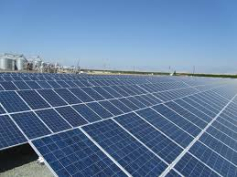
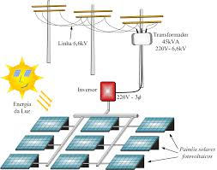
Fontes de geração de Energia Elétrica

Slide 16
Fontes de geração de Energia Elétrica
Energia Eólica
Outra fonte de energia limpa é a eletricidade gerada por meio das forças dos ventos que faz girar as hélices dos geradores eólicos. Essa forma de eletricidade há muito já existe nos moinhos, no entanto, evoluiu muito ao longo dos anos.
No Brasil ainda é pouco utilizada, mas é explorada em vários países do mundo, principalmente em regiões costeiras, onde já existem até fazendas de geração eólica. A região nordeste é onde a energia eólica está mais presente no Brasil.

Slide 17
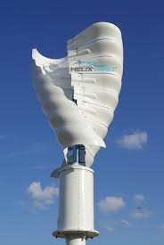
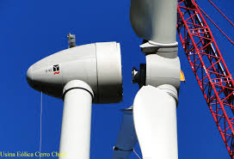
Fontes de geração de Energia Elétrica

Slide 18
Lâmpadas

Slide 19
Principais tipos de lâmpadas
Incandescentes
Halógenas
Refletoras
Infravermelhas
Fluorescentes
Vapor de mercúrio
Vapor de sódio
Mistas
LED
Lâmpada que fazem uso de filamento incandescente
Lâmpadas que fazem uso da
propriedade da fluorescência
Light-emitting diode: semicondutores emissores de luz

Slide 20
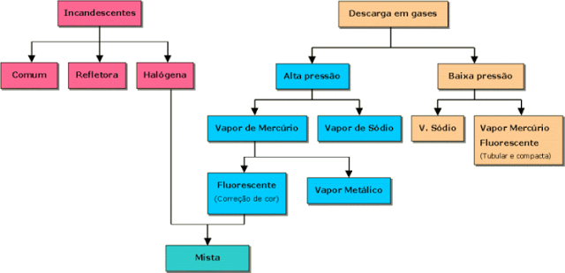
Principais tipos

Slide 21
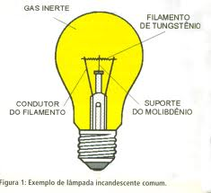
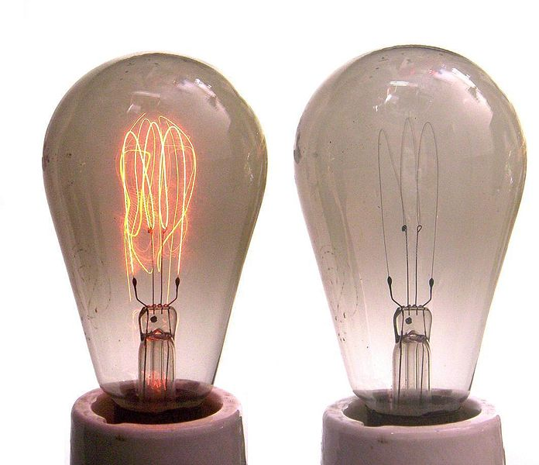
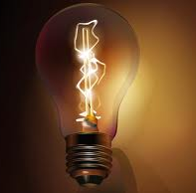
Lâmpadas incandescentes
Estas lâmpadas possuem um bulbo de vidro, em cujo interior existe um filamento de tungstênio enrolado que pela passagem da corrente elétrica o torna incandescente.
Na medida que o filamento de tungstênio fica incandescente, ele começa a emitir radiação eletromagnética; ou seja, luz e calor.

Slide 22
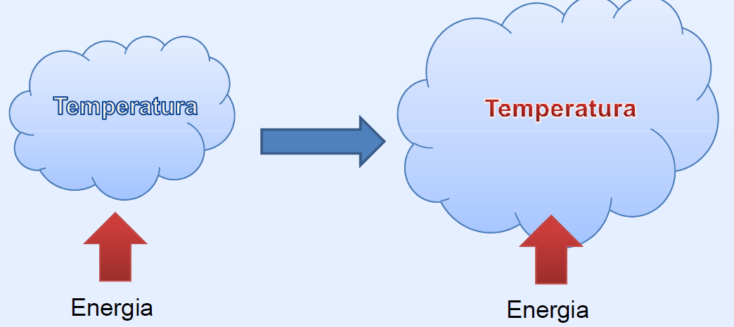
Lâmpadas incandescentes
Para evitar que o filamento entre em combustão e se queime rapidamente, remove-se todo o ar da lâmpada, enchendo-a com uma mistura de gases inertes: nitrogênio e argônio ou criptônio.
As lâmpadas incandescentes funcionam a baixas pressões, fazendo com que o gás rarefeito funcione com um isolante térmico.
Um gás quando recebe energia tende a expandir e a esquentar. O ar rarefeito dentro da lâmpada ao receber a energia térmica do filamento (≈ 2800 °C, ≈ 3000 °C) expande ao máximo e depois começa a transmitir a energia recebida.

Slide 23
Lâmpadas incandescentes
Proporciona uma luminosidade muito mais agradável, aconchegante, em certos ambientes.
Apresenta uma grande durabilidade em ambientes onde se acende e apaga uma lâmpada com frequência.
Possui um rendimento mínimo: aproximadamente 5% da energia elétrica consumida é transformada em luz, os outros 95% são transformados em calor.
Segundo dados da Secretaria de Planejamento e Desenvolvimento Energético do Ministério da Minas e Energia, uma lâmpada incandescente de 60W ligada 4 horas por dia, pode resultar em 7,2 kWh de consumo no final do mês (= $ por mês = ).
Na comparação, uma lâmpada fluorescente compacta equivalente proporciona uma economia de 75%, ou seja, este resultado pode cair para 1,8 kWh/mês (fonte: www.brasil.gov.br).

Slide 24
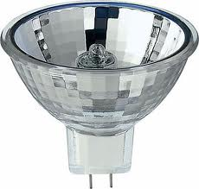
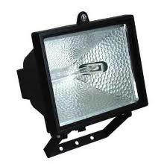
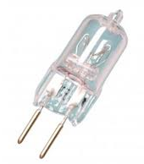
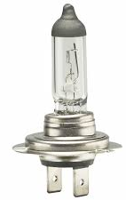
Lâmpadas halógenas
Possuem um bulbo tubular de quartzo no qual são colocados aditivos de iodo ou bromo, sendo utilizadas principalmente em praças de esportes, pátios de armazenamento de mercadorias, teatros, estúdios de TV, etc.
São lâmpadas de grande potência, mais duráveis, de melhor rendimento luminoso, menores dimensões e que reproduzem mais fielmente as cores, porém, são mais caras.

Slide 25
Lâmpadas halógenas
Devido às características do refletor dicróico, das lâmpadas halógenas, a luz é emitida para a frente, enquanto o calor (radiação infravermelha) é desviado para trás.
Em termos de economia, as lâmpadas halógenas oferecem mais luz com potência menor ou igual a das incandescentes comuns, além de possuírem vida útil mais longa, variando entre 2.000 e 4.000 horas.
Radiação infravermelha
Luz visível

Slide 26
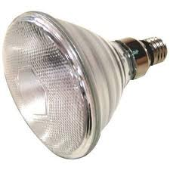
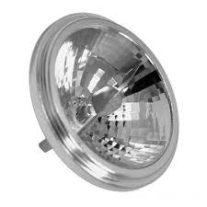
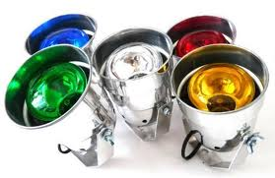
Lâmpadas refletoras
São fontes de luz de alto rendimento luminoso, dimensões reduzidas e facho dirigido.
O formato dos bulbos são especiais e internamente uma parte de suas superfícies são revestidas de alumínio para concentrar e orientar o facho de luz.
Além das lâmpadas coloridas ornamentais e das empregadas em faróis de veículos, existem as específicas para flashs fotográficos, projetores cinematográficos e as miniaturas chamadas de “espanta insetos”

Slide 27
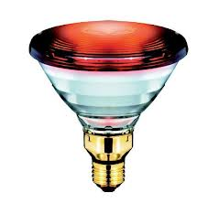
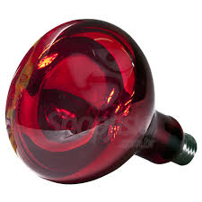
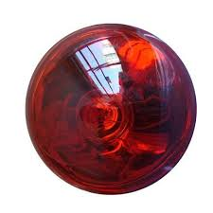
Lâmpadas infravermelhas
Ela emite menos raios visíveis do que a lâmpada incandescente normal, mas emite muita radiação infravermelha.
Usadas em secagem de tintas, lacas, vernizes, aquecimento em certa estufas, fisioterapia, etc. Possuem uma vida média de 5000 horas e nunca devem ser usadas como fonte luminosa devido sua alta radiação calorífica.
Em geral, a eficiência da radiação da lâmpada infravermelha empregando o filamento de tungstênio tem um aquecimento muito alto. A lâmpada infravermelha, quando usada para gerar calor, é mais eficiente que um aquecedor.

Slide 28
Lâmpadas de descarga
Nestas lâmpadas a energia é emitida sob forma de radiação, que provoca uma excitação de gases (nobres) ou vapores metálicos, devido à tensão elétrica entre eletrodos especiais.
Esta radiação, que se estende da faixa do ultravioleta até a do infravermelho, depende, entre outros fatores, da pressão interna da lâmpada, da natureza do gás ou da presença de partículas metálicas ou halógenas no interior do tubo.
Dentre as lâmpadas de descarga destacam-se:
Lâmpadas fluorescentes
Lâmpadas de vapor de mercúrio
Lâmpadas a vapor de sódio
Lâmpadas mistas
Fluorescência é definida como a propriedade que tem um material de se auto-iluminar quando sob a ação de uma energia radiante, como o ultravioleta, ou raio X.

Slide 29
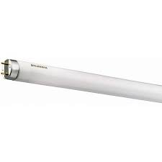
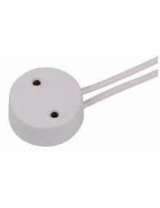
Lâmpadas fluorescentes
Bulbo (tubo): serve como compartimento à prova de ar e sob baixa pressão, onde são inseridos o mercúrio, o gás de enchimento, os cátodos e camada de pó fluorescente.
Bases: cada base é cimentada em cada extremidade do tubo, unindo a lâmpada ao circuito de iluminação por dois contatos. As bases podem ser do tipo bipino médio e duplo contato embutido.

Slide 30
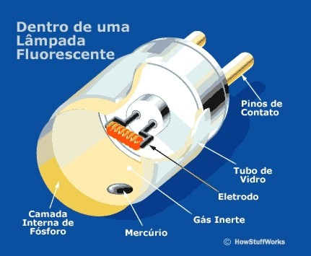
Lâmpadas fluorescentes
Catodos: conhecidos como filamentos ou eletrodos, servem de terminais para o estabelecimento do arco elétrico, sendo uma fonte de elétrons para a corrente da lâmpada.
Estemes: correspondem às extremidades do tubo, fechando-o e suportando cada um dos catodos

Slide 31
Lâmpadas fluorescentes
Vapor de mercúrio: no interior do tubo fluorescente são colocadas gotículas de mercúrio liquido, durante a montagem da lâmpada.
Com a lâmpada em operação o mercúrio vaporiza-se numa pressão muito baixa. A essa pressão, a corrente, através do vapor de mercúrio, faz com ele irradie energia mais fortemente a um comprimento de onda especifico na região do ultravioleta.

Slide 32
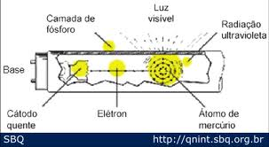
Lâmpadas fluorescentes
Gás de enchimento: é injetada no interior do tubo uma pequena quantidade de um gás raro e de alta pureza. O argônio é o mais empregado.
O gás de enchimento ioniza rapidamente quando uma tensão suficiente é aplicada através da lâmpada. Uma vez ionizado, sua resistência decresce, permitindo que a corrente flua e o mercúrio se vaporize.
Camada de pó fluorescente: transforma a radiação ultravioleta em luz visível. As partículas (ou cristais) de pó fluorescente na camada são muito pequenas - 0,0018cm de diâmetro. O pó fluorescente é designado tecnicamente por luminóforo, composto normalmente de Fósforo.

Slide 33
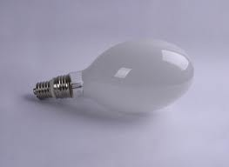
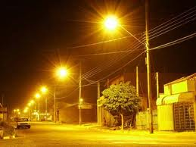
Lâmpadas de vapor de mercúrio
Estas lâmpadas são constituídas de um tubo de quartzo ou vidro duro, contendo uma pequena quantidade de mercúrio e cheio de gás argônio.
Possuem dois estágios de funcionamento, sendo um para estabelecer o arco de ignição preliminar para vaporizar o mercúrio e o segundo para formar o arco luminoso definitivo entre os eletrodos principais.
A pintura interna é de fosfato de “ítrio vanadato” que transforma a radiação ultravioleta em luz avermelhada.
Devido a todo este processo de ignição, a lâmpada leva cerca de três minutos para atingir sua claridade total após a ligação; o mesmo tempo se verifica após o seu desligamento, enquanto ocorre o resfriamento da mesma.

Slide 34
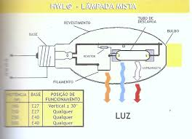
Lâmpada de luz mista
Esta lâmpada reúnem em uma só lâmpada as vantagens da lâmpada incandescente, da fluorescente e da vapor de mercúrio
Como resultado, consegue-se uma luz semelhante à luz observada durante o dia.
Comparada à lâmpada incandescente, o fluxo luminoso é de 20 a 35% maior.
A durabilidade é em média cerca de seis vezes maior.
Podem ser utilizadas sem reator.
Baixo rendimento (26 lm/W).

Slide 35
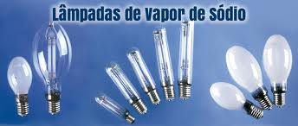
Lâmpada de vapor de sódio
As lâmpadas de vapor de sódio fazem uso de um plasma de vapor de sódio para produzir luz.
Emitem uma luz quase que perfeitamente monocromática, com um comprimento de onda médio de 589,3 nm.
O resultado (luz monocromática) é que os objetos iluminados adquirirem uma luminosidade incomum e cores dificilmente distinguíveis, resultado da reflexão da pequena largura de banda de luz amarelada emitida pela lâmpada.
Em função da lâmpada produzir luz monocromática amarela, sem ofuscamento, é por esta razão a melhor solução para iluminação de locais sujeitos à formação de névoas onde é necessária grande percepção visual (pontes, viadutos, cais, túneis, aeroportos, indústrias pesadas, etc.).

Slide 36
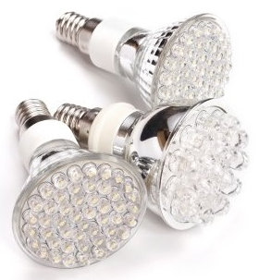
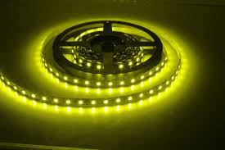
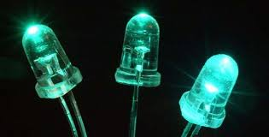
LED
As lâmpadas de estado sólido são lâmpadas que prometem ser a próxima geração que virá a substituir as atuais florescentes em uso. Com vida útil longa, alto IRC (índice de reprodução de cores), melhor eficiência luminosa, não emitem raios UV (ultravioleta) e IV (infravermelho) nocivos à saúde da pele humana. Com baixa emissão de calor, tornam-se mais econômicas inclusive pois num ambiente com ar-condicionado elas exigem pouco deste equipamento na climatização. Pra se ter uma ideia, uma lâmpada de led de 8 W equivale a uma incandescente de 60 W.

Slide 37
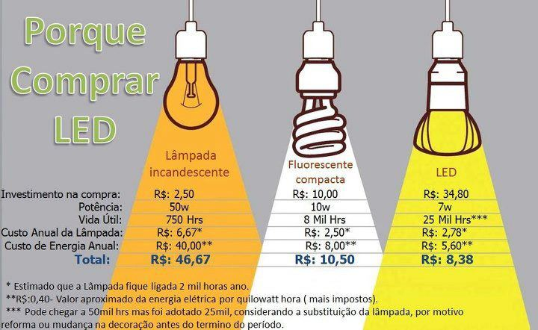
Comparativo

Slide 38
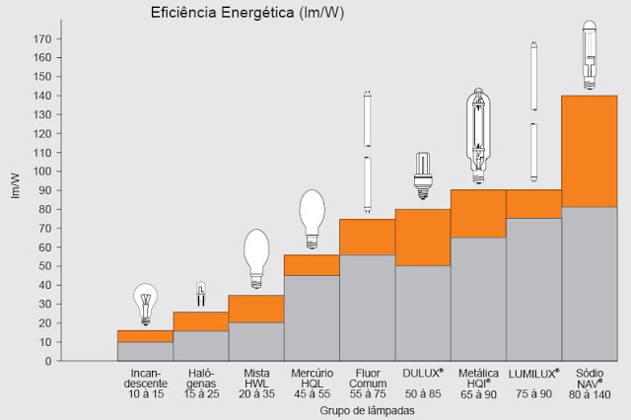
Eficiência energética

